Slide 1
Κyklady

Slide 2
Kyklady Κυκλάδες

Slide 4
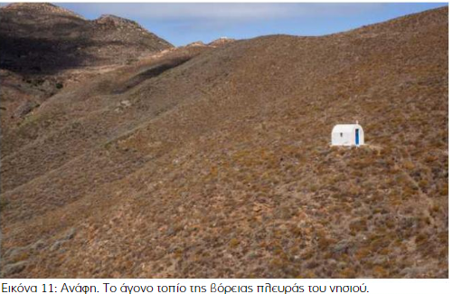
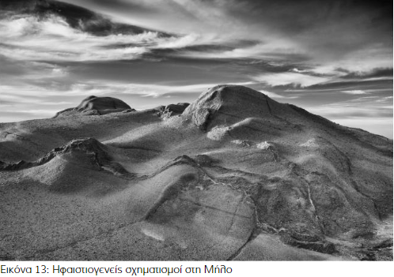
Vznik Kyklad: geologické procesy v jižní Egeidě, zemětřesení, sopečné výbuchy > složení půdy, termální prameny.
Hornaté (nejvyšší vrchol Ζeus – Zεύς,1010 m, Naxos). Malé nížiny jen na větších ostrovech, malé vodní toky, nízké porosty
Anafi, krajina s kapličkou
Ανάφη, τοπίο με παρεκκλήσι
Milos, krajina sopečného původu

Slide 5
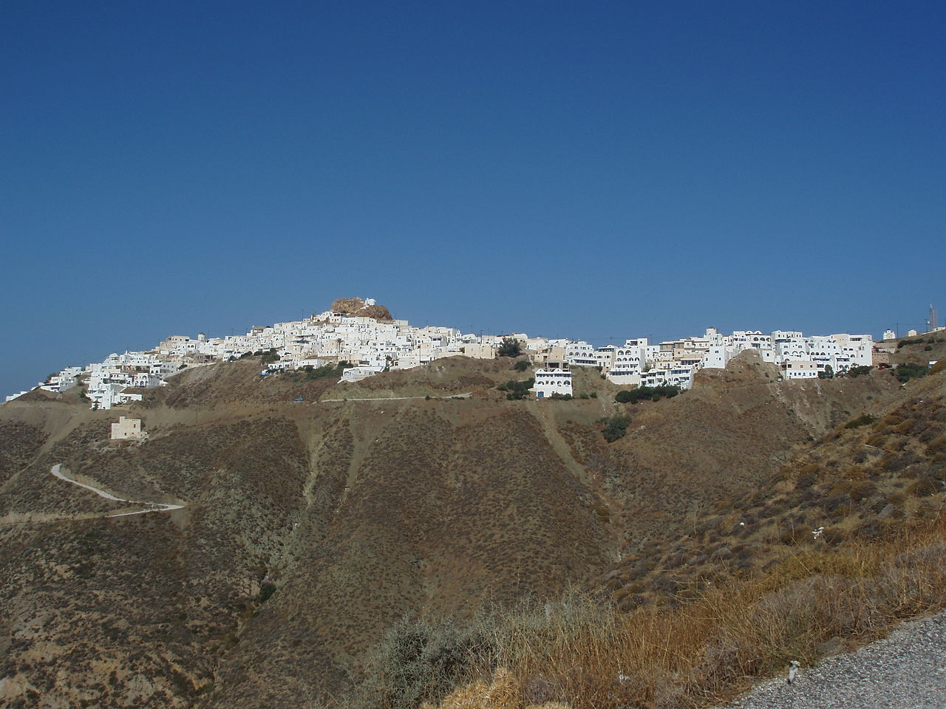

Slide 6
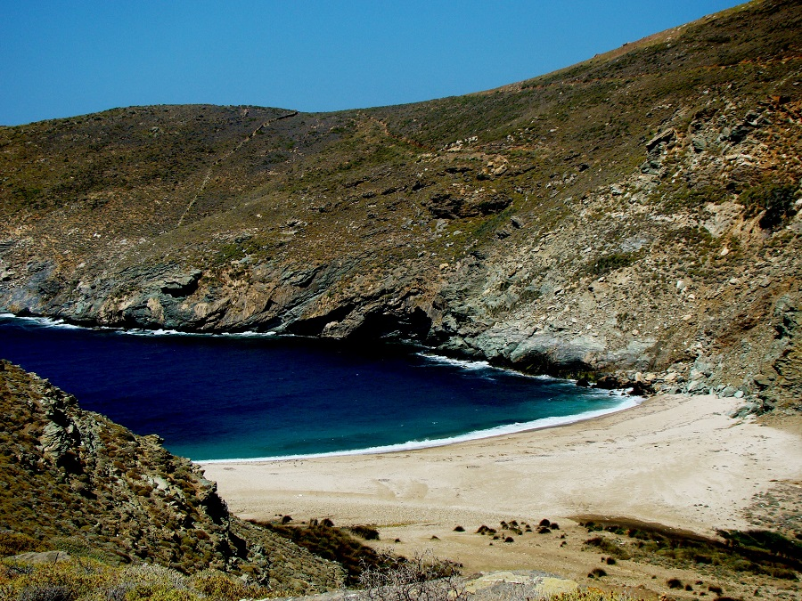
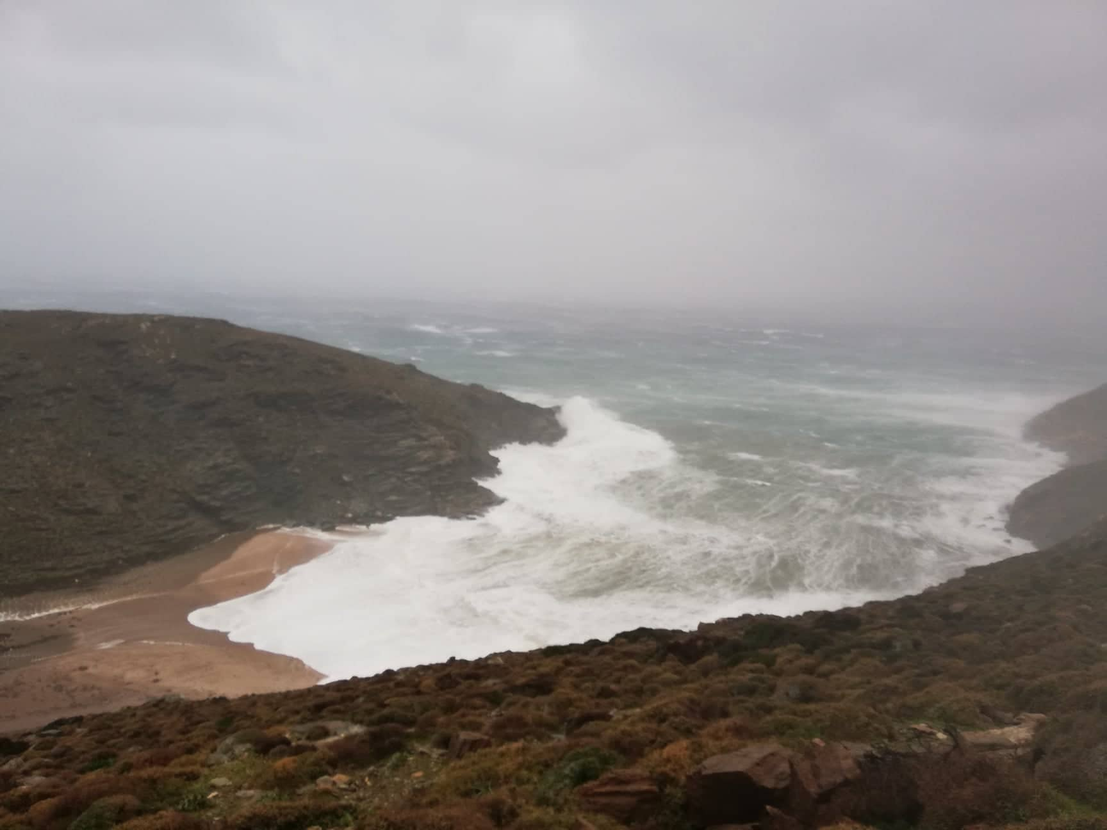
severní Andros
βόρεια Άνδρος

Slide 7
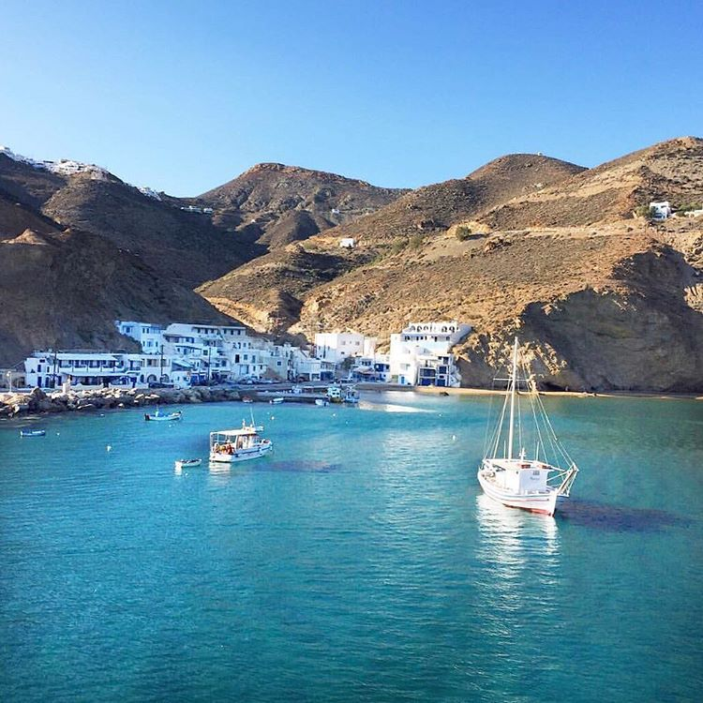

Slide 8
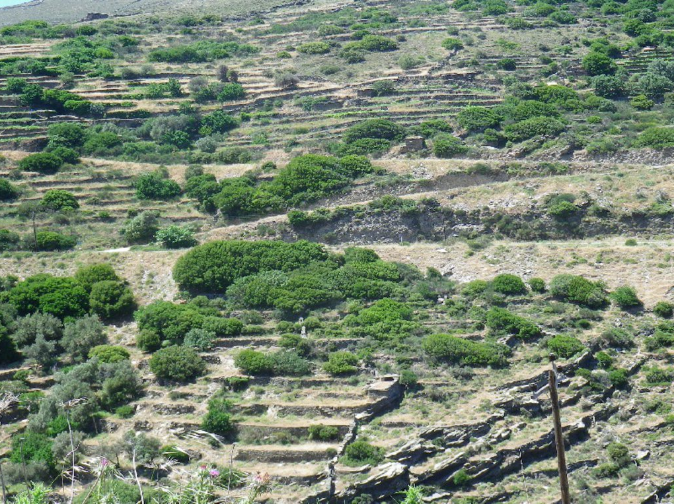
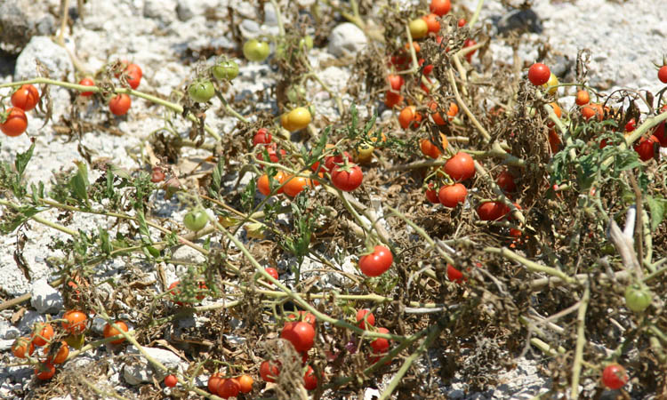
Terasovitá úprava kopcovitého terénu, tzv. πεζούλες, vhodné pro pěstování ovoce, zeleniny, obilí. Dále se na ostrovech pěstuje víno, olivy, fíky, luštěniny (Santorini – žlutý hrách), rajčata (Santorini – odrůda malých rajčat, která dobře zvládají sucho), kapary (Santorini)…

Slide 9
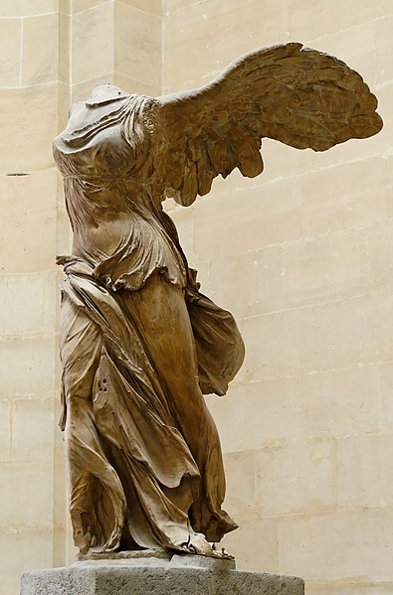
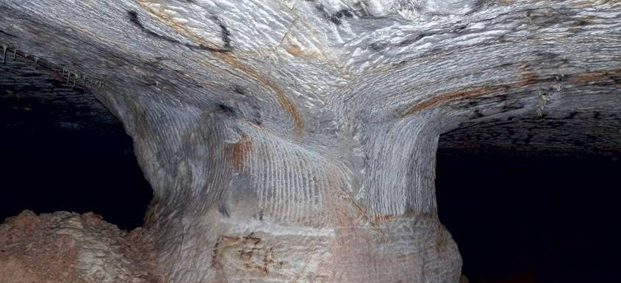
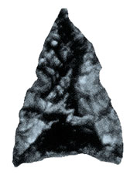
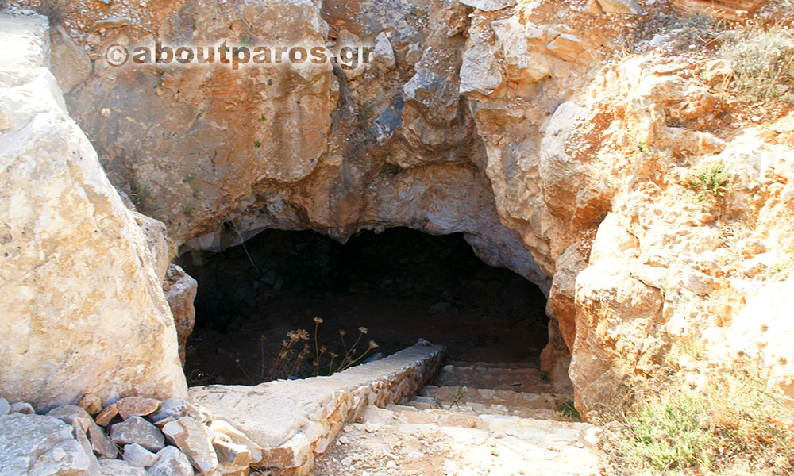
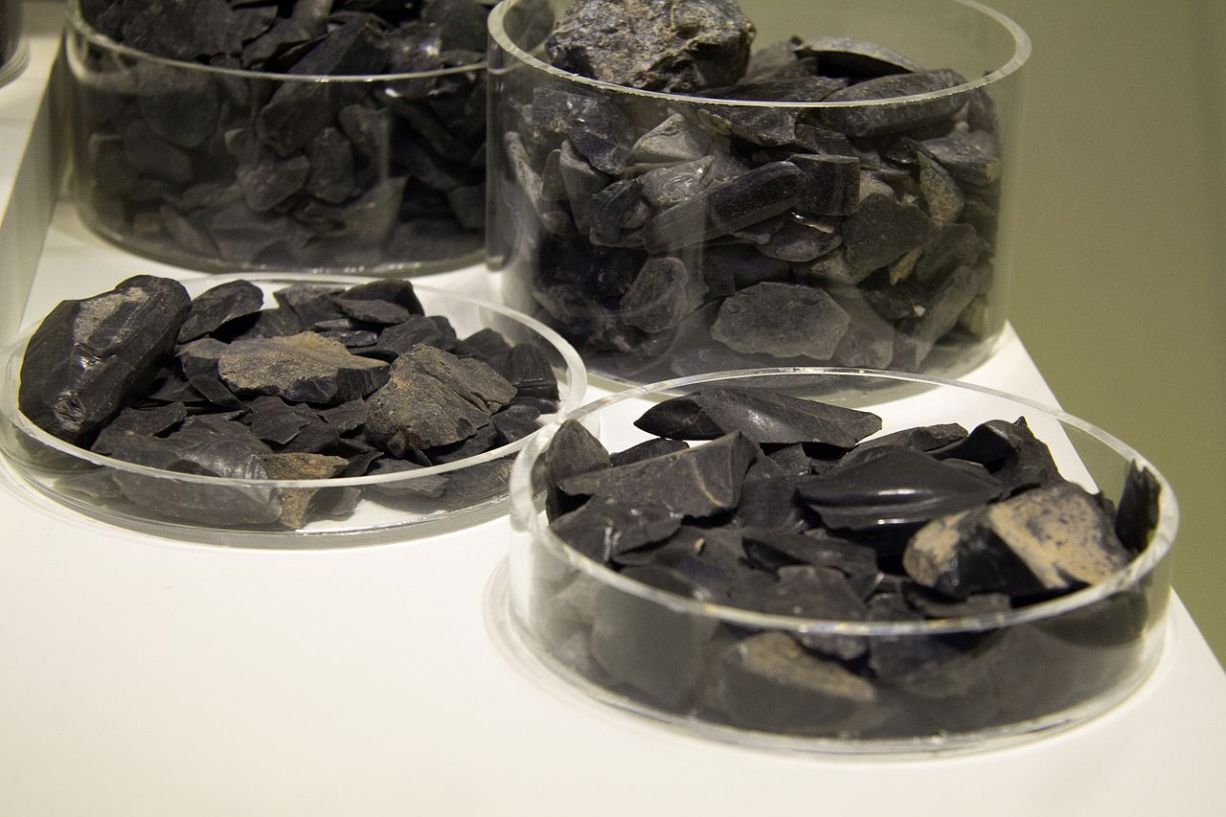
Zásadní pro rozvoj ostrovů už v době prehistorické – strategická poloha a nerostné bohatství:
mramor (Naxos, Paros – na mnoho významných památek po celém Řecku i jinde použit mramor z těchto ostrovů, těží se dodnes, parský mramor – hlavně sochařské práce)
ložiska zlata a stříbra
obsidián – výroba nástrojů, Mélos…
tuff lehce zpracovatelný lehký materiál sopečného původu – stavební materiál
železná ruda, mangan …
Niké samothrácká, 3. st. př. n. l., Louvre,
parský mramor
hrot šípu z obsidiánu
starověké mramorové doly, Paros
obsidián z ostrova Mélos nalezený u Knóssu – doklad kontaktů

Slide 10
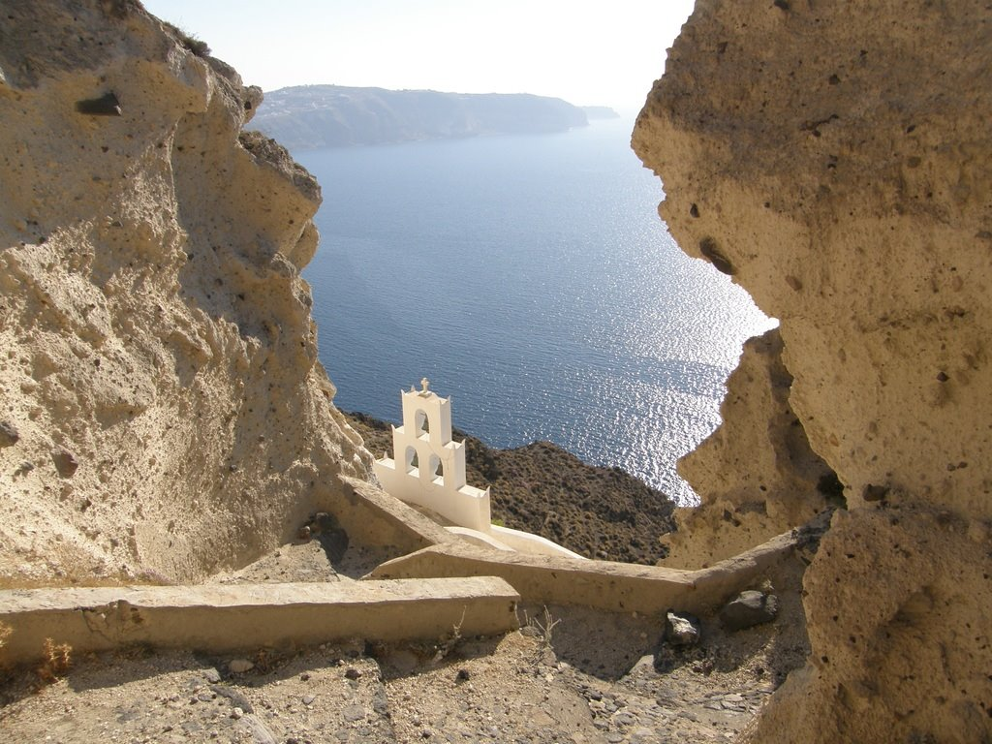
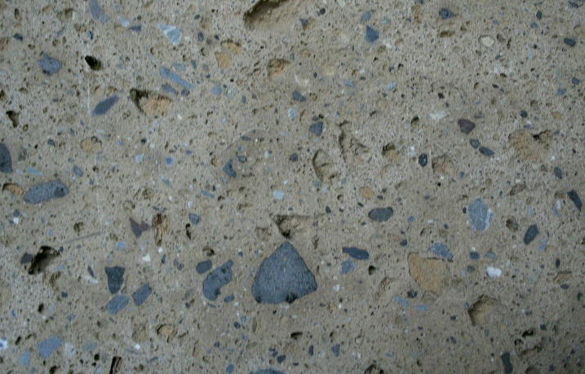
Skály z tuffu,
Santorini

Slide 11
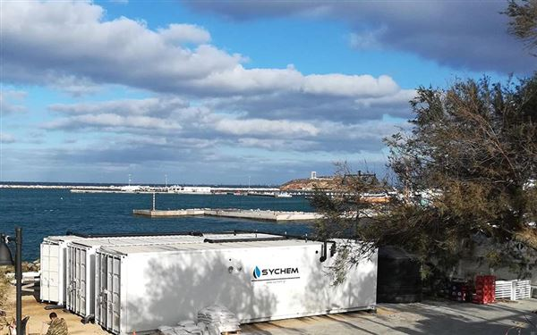
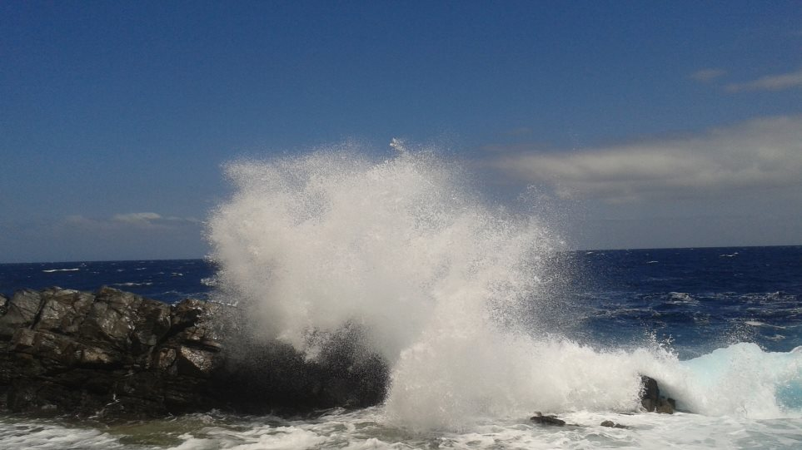
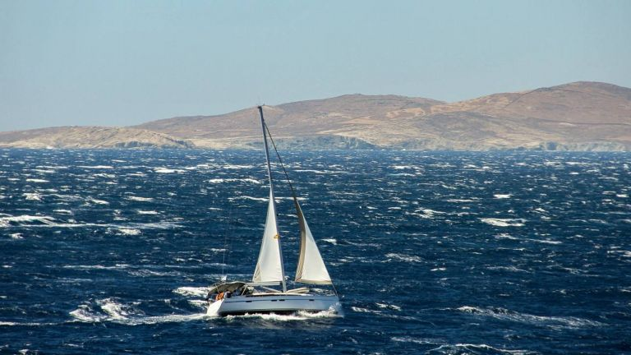
Zásadní problém ostrovů: nedostatek vody:
- nedostatek povrchových i podzemních zdrojů
kontaminace (velké množství vrtů)
turismus – velká spotřeba
nehospodárnost
klimatické změny (krátké prudké deště v zimě – půda nevsákne)
odsolovací jednotka – úprava mořské vody, Naxos
meltemi – μελτέμια, severovýchodní a severozápadní větry, které vanou Egejským mořem od června do října, intenzivní (zejména na Kykladách)

Slide 12
Kykladská krajina a architektura

Slide 13
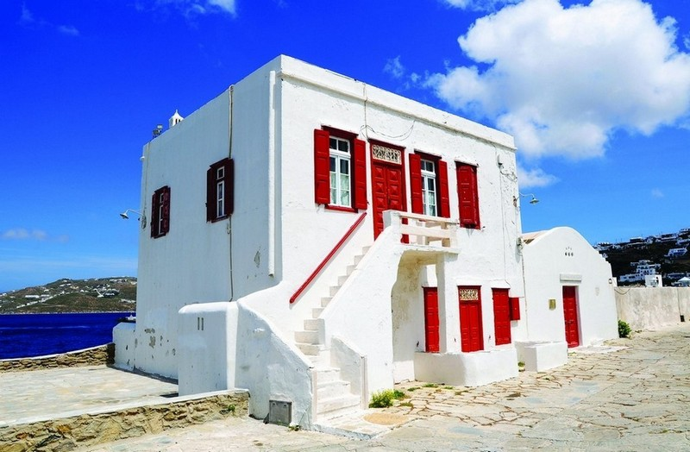
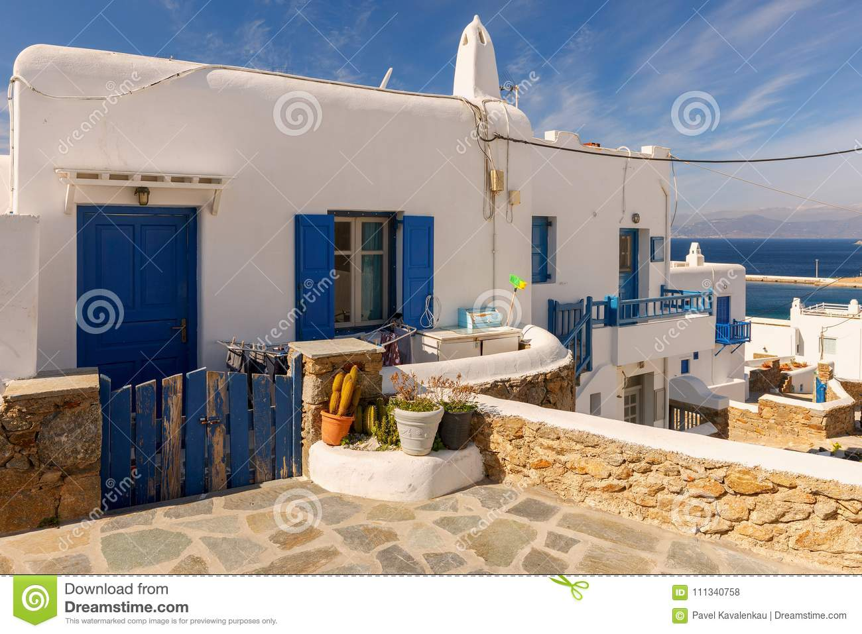
Mykonos, „kubistická architektura“
https://www.youtube.com/watch?v=pLISOz_X6zQ&ab_channel=Travelmemories

Slide 14
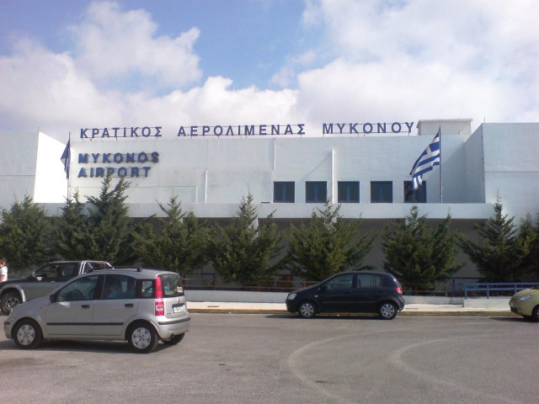
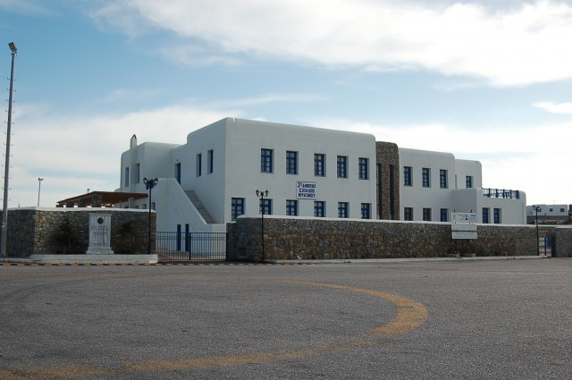
moderní architektura
μοντέρνα αρχιτεκτονική
Μykonos, letiště
Mύκονος, αεροδρόμιο
Mykonos, základní škola
Μύκονος, δημοτικό σχολείο

Slide 15
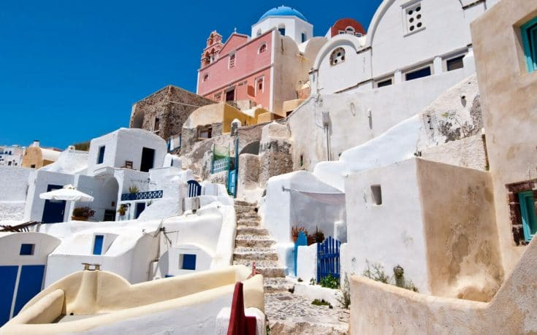
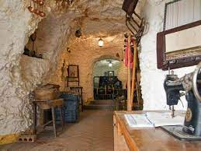
υπόσκαφο, dům vytesaný do skály, typické pro Santorini
Santorini
Théra
Thira
Σαντορίνη
Θήρα

Slide 16
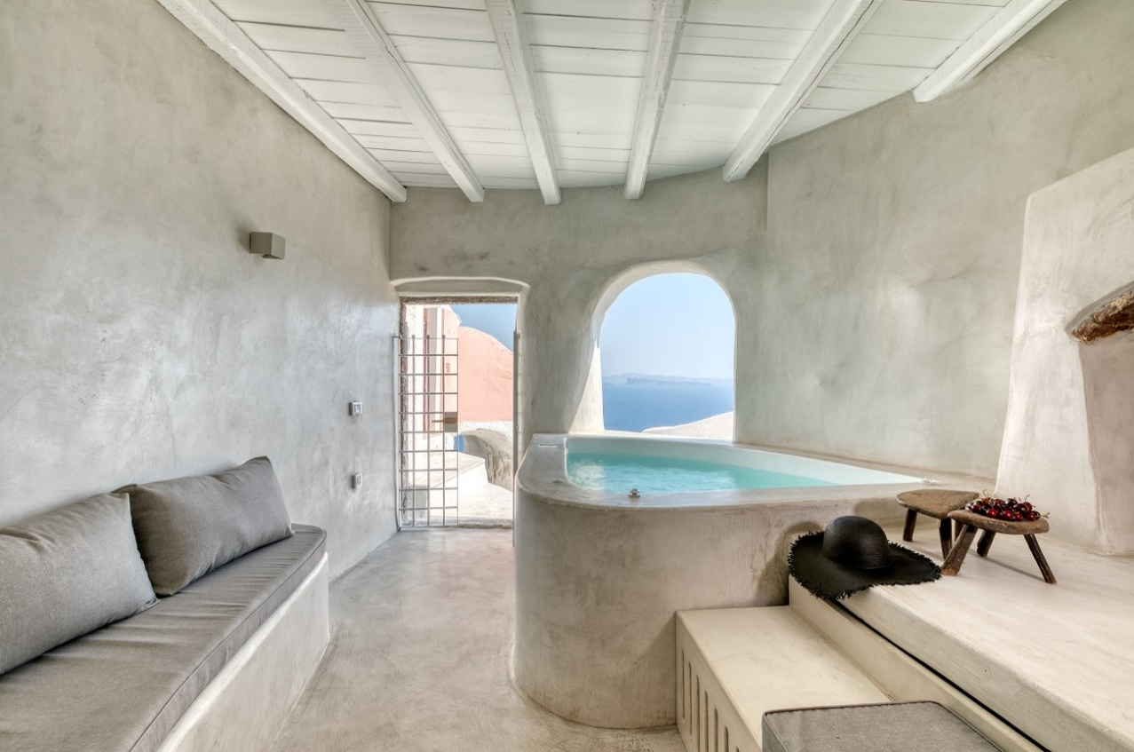
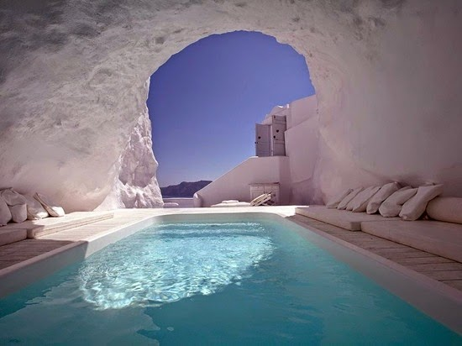
υπόσκαφα, Σαντορίνη

Slide 17
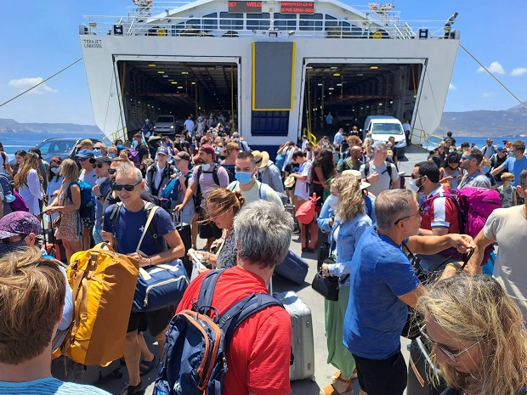
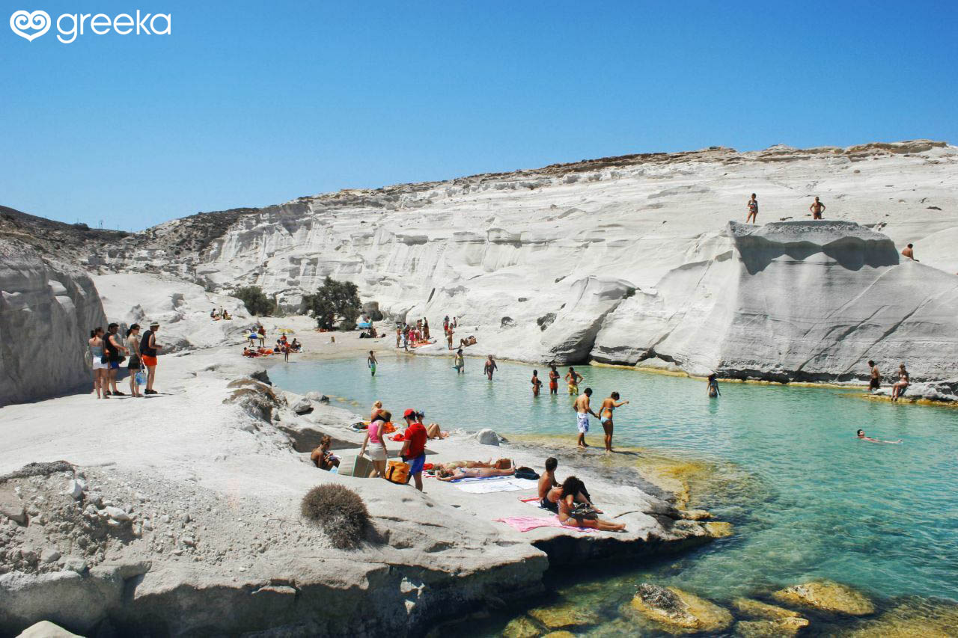
Pláž Sarakiniko
negativní hodnocení turistů?

Slide 18
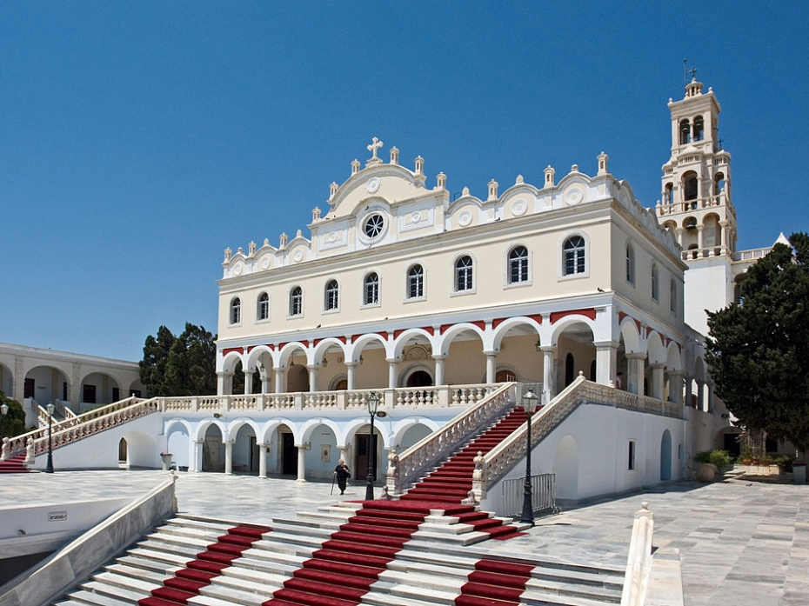
Τinos, chrám Zvěstování Panně Marii
Τήνος, ναός Ευαγγελισμού της Θεοτόκου

Slide 19
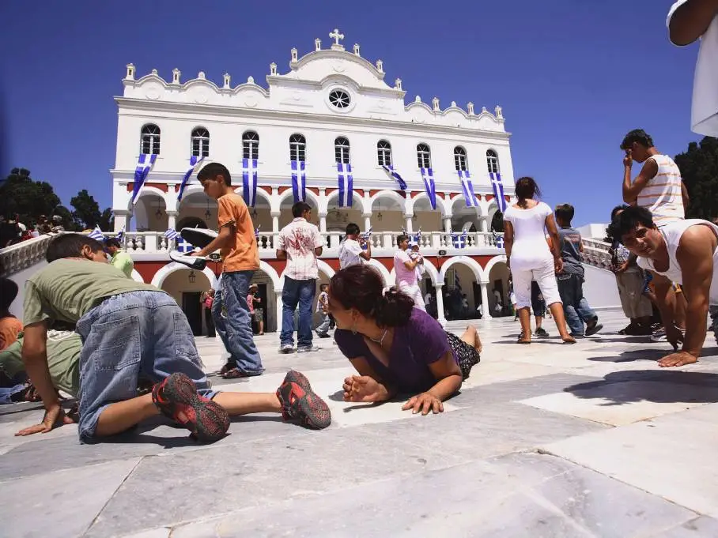

Slide 20
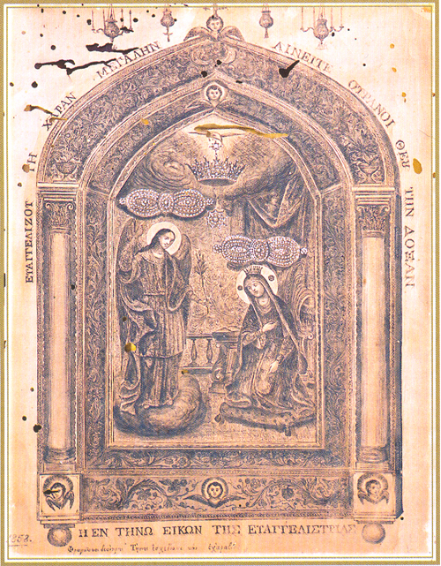
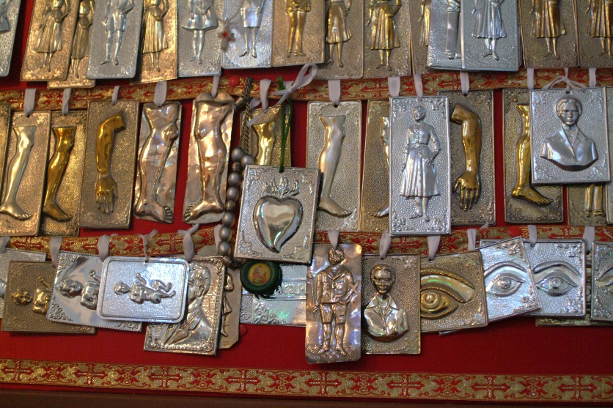
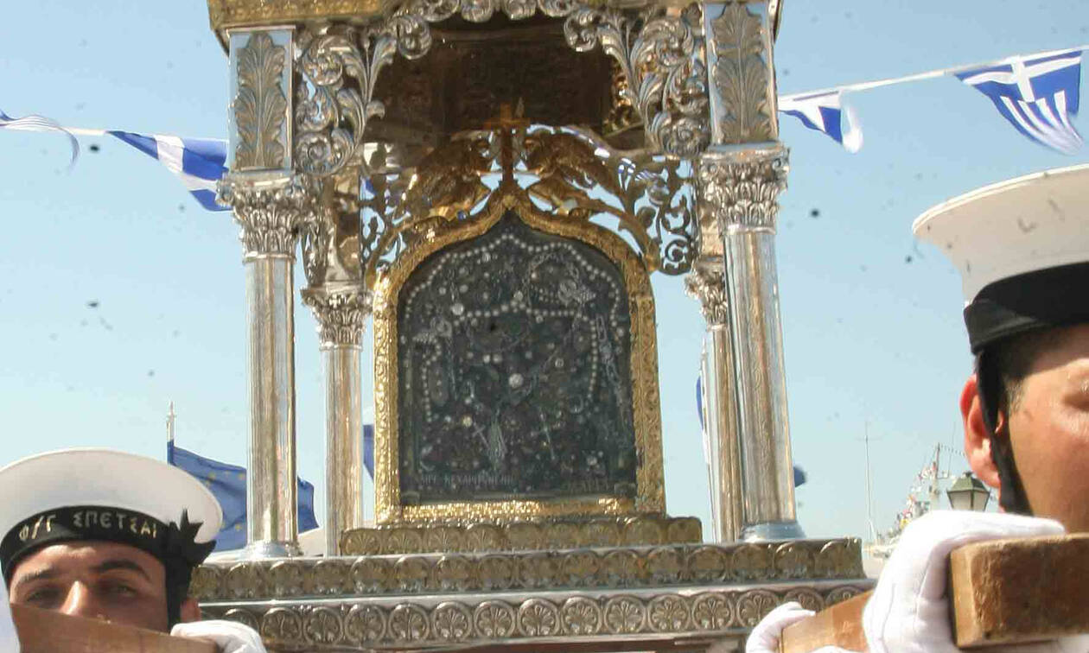
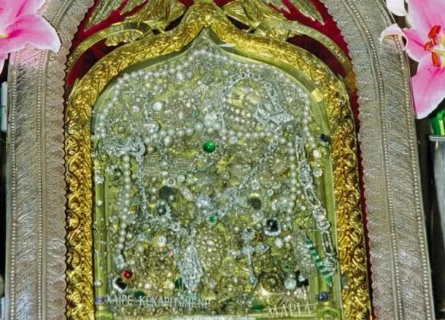
Τinos, chrám Zvěstování Panně Marii, zázračná ikona – poutní místo
votivní dary - τάματα

Slide 21
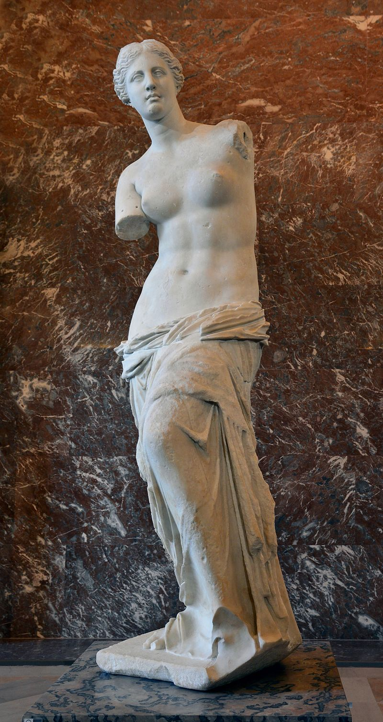
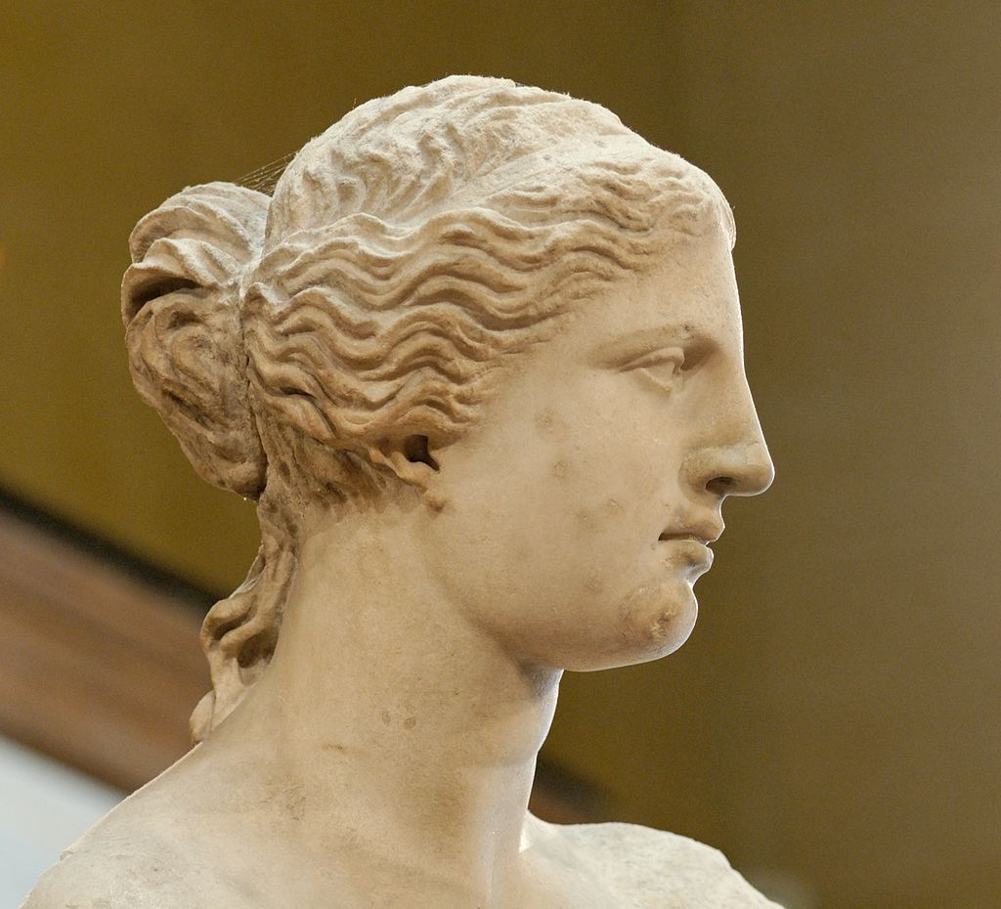
Venuše mélská, Αφροδίτη της Μήλου
120-100 př. n. l., parský mramor
nalezena 1820, Mélos
Louvre

Slide 22
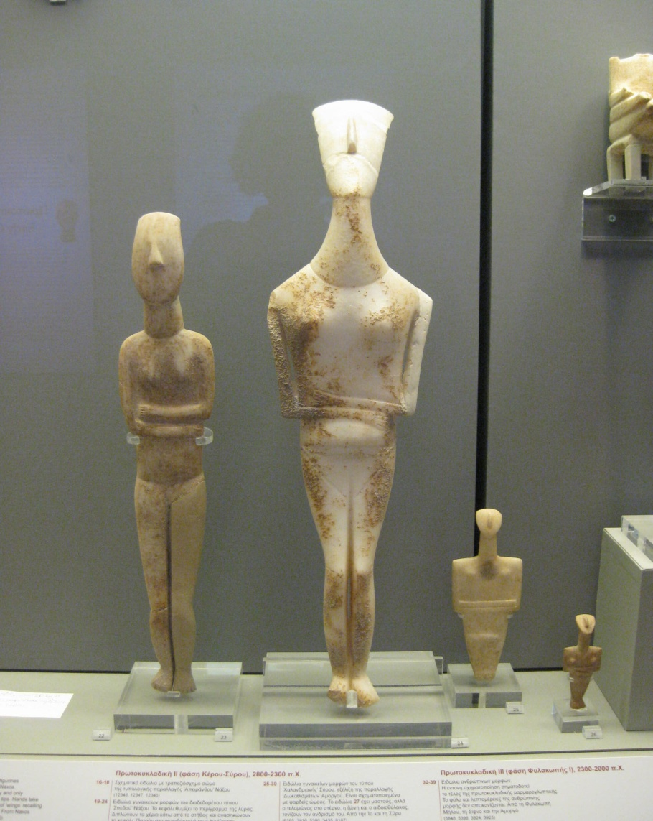
kykladské „idoly“
3. tis. př. n. l.
Muzeum kykladského umění, Atény
κυκλαδικά ειδώλια
3^{η} χιλιετία π. Χ.
Μουσείο κυκλαδικής τέχνης, Αθήνα

Slide 23
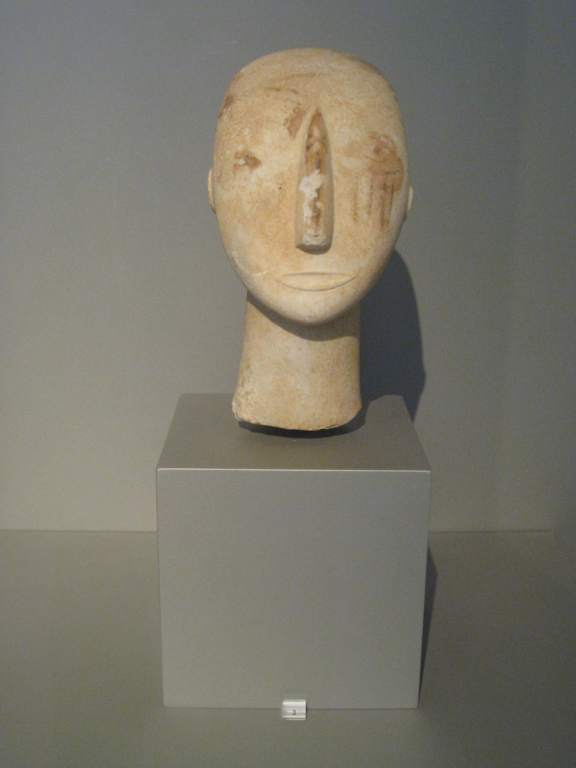
Kykladské „idoly“ v životní velikosti (1,50 m)

Slide 24
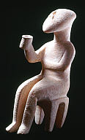
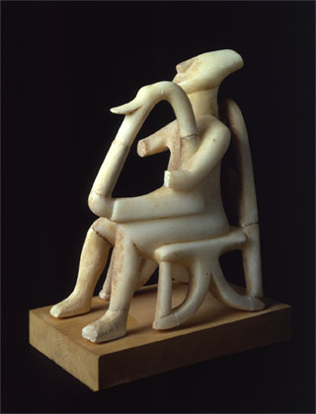
kykladské „idoly“

Slide 25
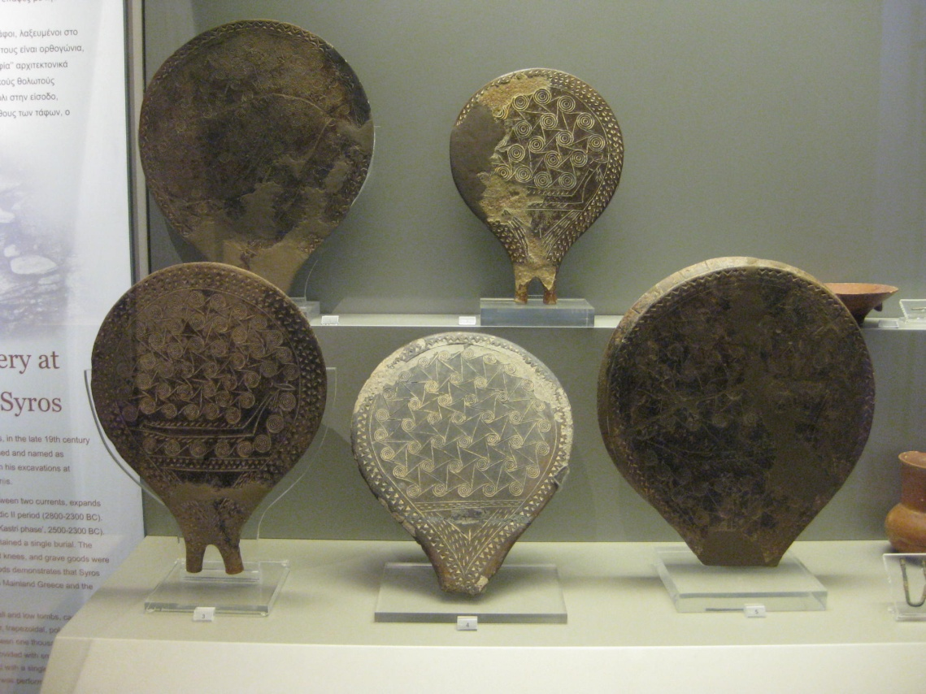
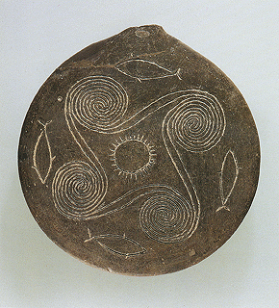
Kykladská kultura, „pánve“

Slide 26
Théra, Τhira, Santorini Θήρα, Σαντορίνη

Slide 27
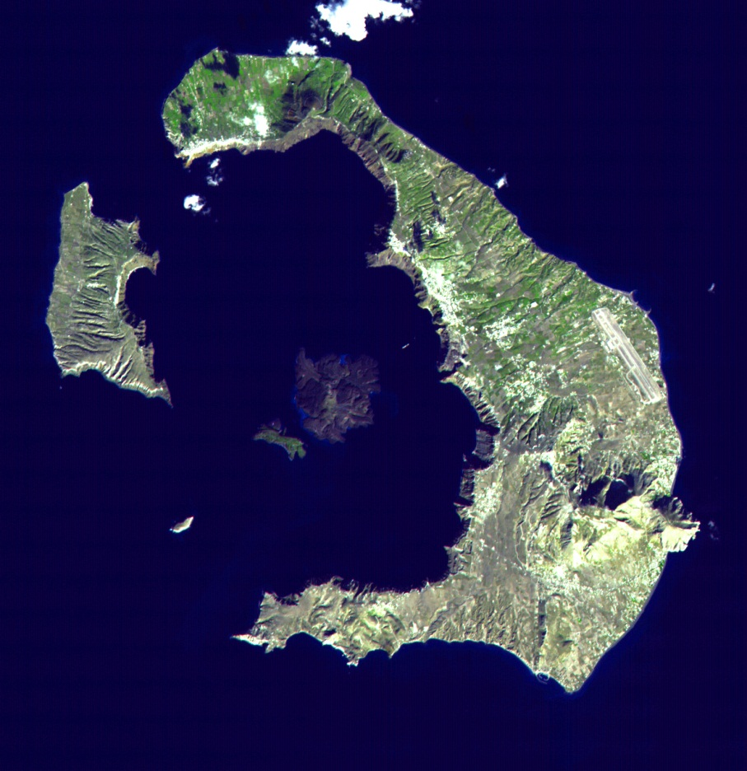
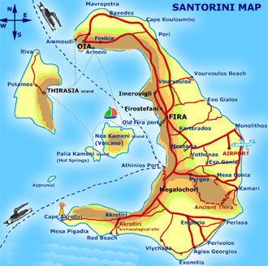
Théra, Thira Θήρα
Santorini Σαντορίνη

Slide 28
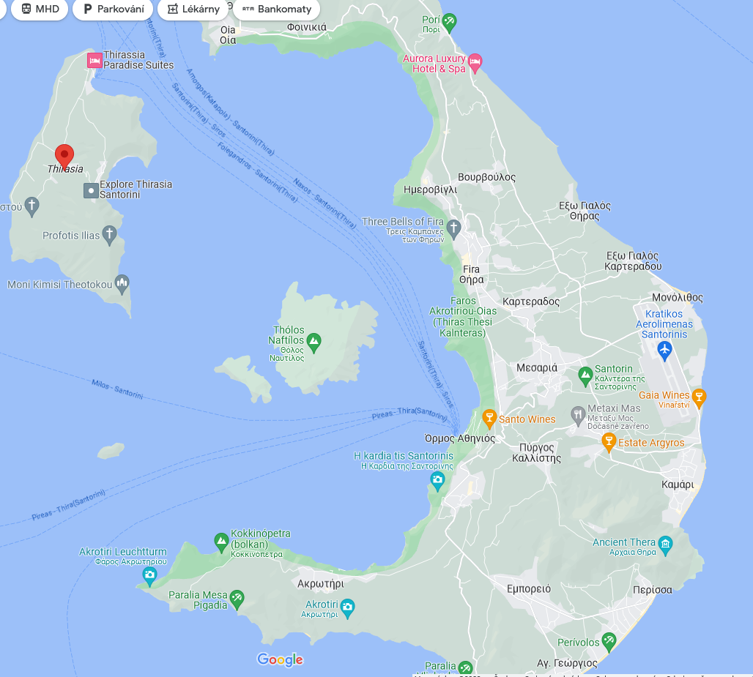

Slide 29
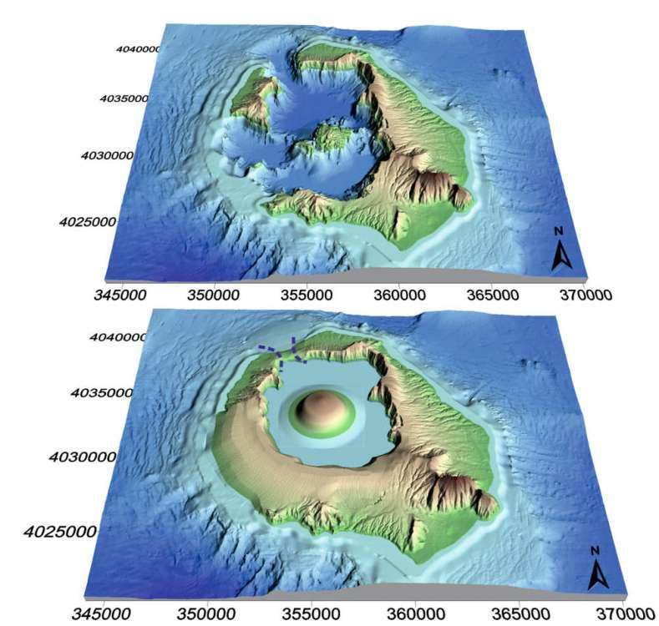
rozpad ostrova
po výbuchu
Thirasia, Θηρασιά
Νέα Καμμένη, kráter sopky
Θήρα, Théra, Santorini
kaldera
ostrov před výbuchem sopky v 17. st. př. . l.

Slide 30
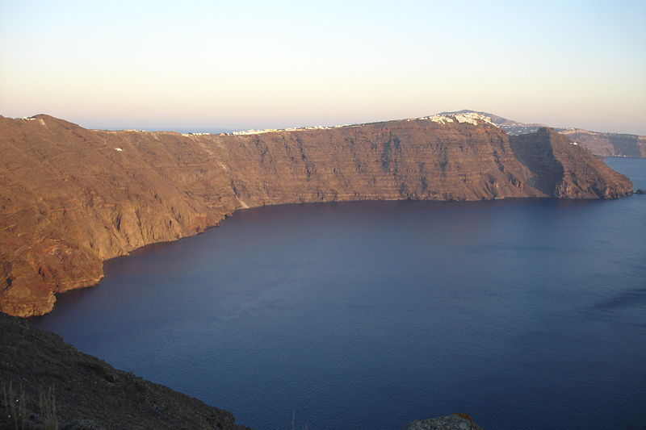
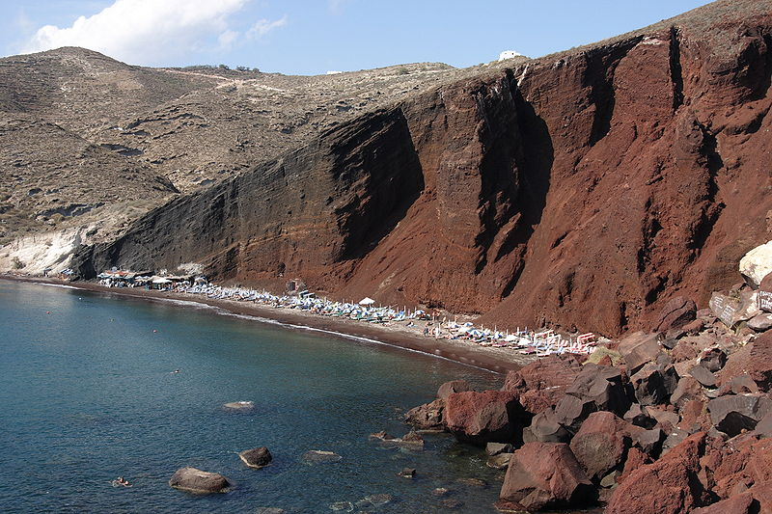
Σαντορίνη
kaldera
Κόκκινη παραλία, Σαντορίνη
Červená pláž
Θηρασιά
Νέα Καμένη

Slide 31
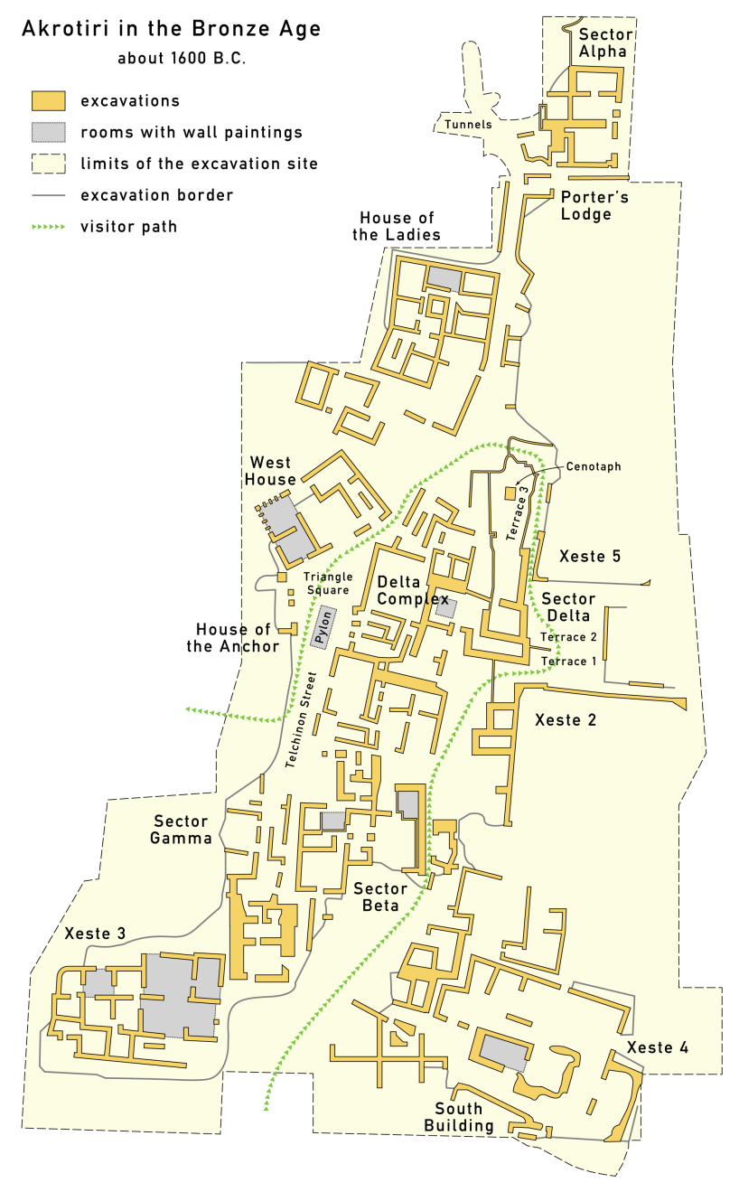
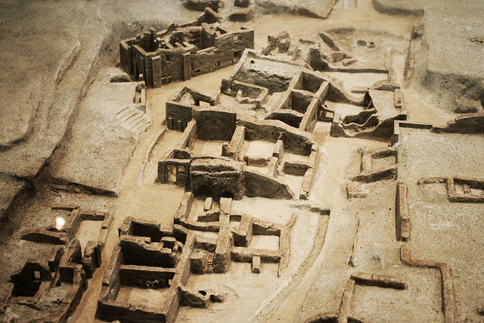
Ακρωτήρι, αρχαιολογικός χώρος
Akrotiri, archeologická lokalita
jih Santorini
vyspělá civilizace, 2. tis. př. n. l., úzké kontakty s minojskou Krétou

Slide 33
Akrotiri, West House

Slide 34
West House

Slide 35
West House, místnost č. 5

Slide 36
West House, místnost. č. 5
The Meeting on the Hill
Muzeum prehistorické Théry

Slide 37
West House, místnost č. 5
Krajina kolem Nilu (?)
Muzeum prehistorické Théry

Slide 38
West House, místnost č. 5
Flotila
Muzeum prehistorické Théry

Slide 39
Akrotiri, fresky
Muzeum prehistorické Théry

Slide 40
Akrotiri, komplex D

Slide 41
Apollo Belvedérský
2. st. n. l.,
Vatikán
na ostrově Délos se podle
antických mýtů narodili
Artemis a Apollón
Diana z Versailles
římská kopie (1., 2. st. n. l.) řeckého bronzového originálu ze 4. st. př. n. l.,
Louvre

Slide 42
ostrov Délos
velké město – rozkvět
hlavně v době helénistické,
chrámy zasvěcené Apollónovi
rozsáhlá archeologická lokalita

Slide 43
archeologický průzkum města na ostrově Délos

Slide 44
obytné domy,
helénistické období
Délos
https://www.youtube.com/watch?v=Qrsc1-xFJW8

Slide 45
DELOS
Delos, Greece: Ancient Ruins - Rick Steves' Europe Travel Guide - Travel Bite - YouTube

